Slide 1



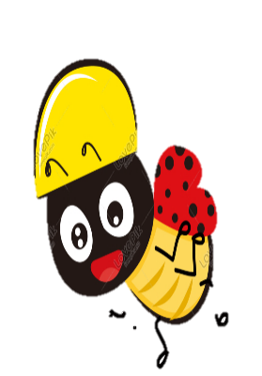
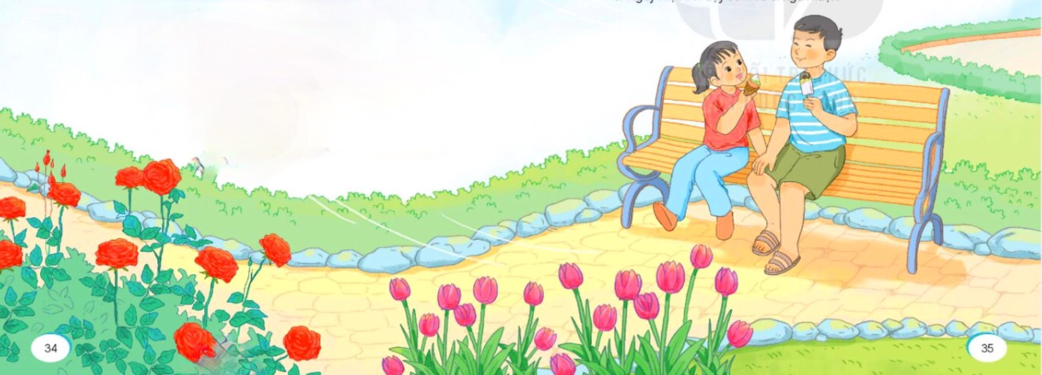
Khởi động

Slide 2
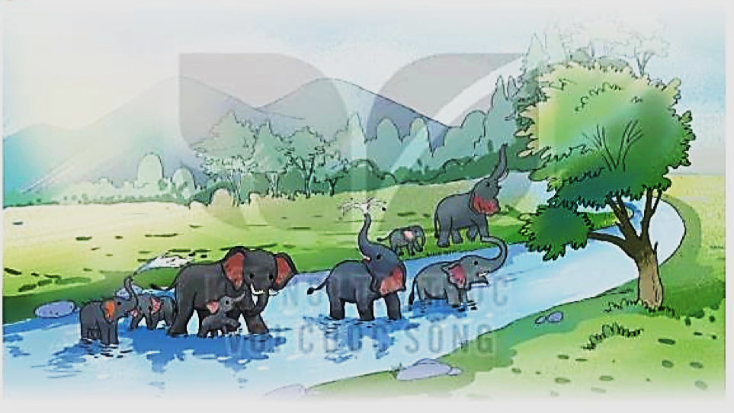
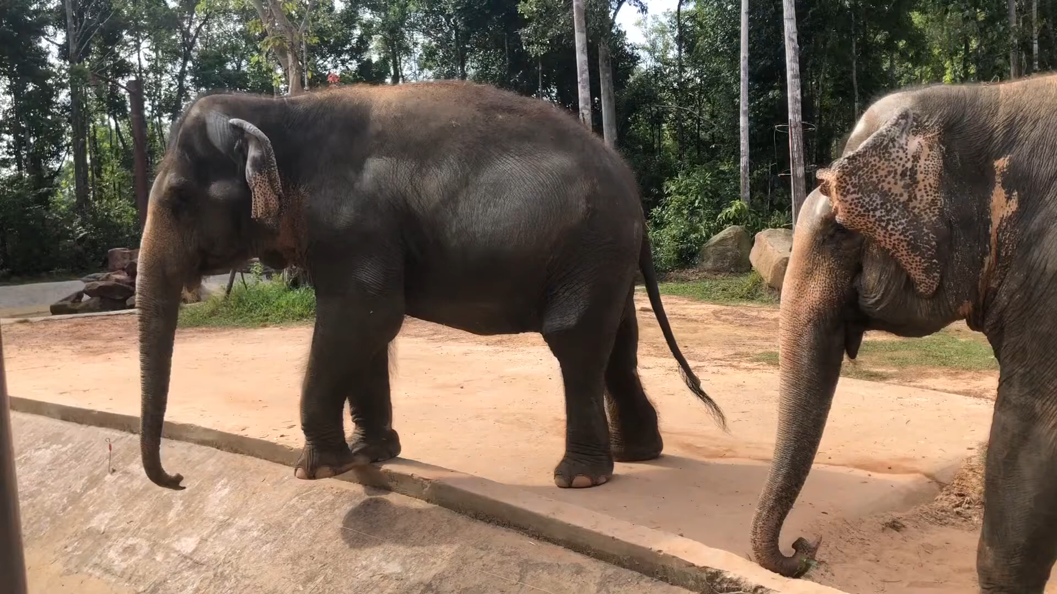
Bài 8: Đọc : Bầy voi rừng Trường Sơn
* Đây là con vật gì? Chúng có những đặc điểm gì khác với những loài thú khác?

Slide 3
Thứ Tư ngày 21 tháng 2 năm 2024
Tiếng Việt
Bài 8: Bầy voi rừng Trường Sơn
I. Đọc văn bản.
* Luyện đọc đúng từ ngữ khó:
- Dãy Trường Sơn, sương phủ quanh năm, giũ lá rào rào, khoảng 150ki-lô-gam, lững thững,sa bẫy, rống rền vang,…
* Luyện đọc câu:
Nơi đó có những nguồn suối không bao giờ giờ cạn,/ những bãi chuối rực trời hoa đỏ,/ những rừng lau bát ngát,/ ngày đêm giũ lá rào rào,//…
* Giải nghĩa từ:
- Tầng tầng, lớp lớp:(cây) mọc rậm rạp, cây cao cây thấp, nối tiếp nhau.
- Rống: Kêu to, vang và kéo dài (thường nói về một số loài thú.

Slide 4


Thứ Tư ngày 21 tháng 2 năm 2024
Tiếng Việt
Bài 8: Đọc : Bầy voi rừng Trường Sơn
I. Đọc văn bản
ĐỌC NHÓM
ĐỌC LẠI CẢ BÀI
ĐỌC NỐI TIẾP TRƯỚC LỚP
Notes:
GV cùng hs nhớ lại nhân vật đồng hành Hà và Nam qua từng năm học Tác giả bộ ppt Toán + TV2: Phan Thị Linh – Đà Nẵng
Sđt lh: 0916.604.268
+ Zalo: 0916.604.268
+ Facebook cá nhân: https://www.facebook.com/nhilinh.phan/
+ Nhóm chia sẻ tài liệu: https://www.facebook.com/groups/443096903751589
Hãy liên hệ chính chủ sản phẩm để được hỗ trợ và đồng hành trong suốt năm học nhé!

Slide 5
Thứ Tư ngày 21 tháng 2 năm 2024
Tiếng Việt
Bài 8: Đọc : Bầy voi rừng Trường Sơn
II. Tìm hiểu bài.
1.Tìm những câu văn miêu tả rừng Trường Sơn (nơi ở của loài voi)?
Có nhiều cánh rừng hoang vu. Cây mọc tầng tầng lớp lớp., núi đá chen lẫn đồi cây, sương phủ qunah năm.
- Có những nguồn suối không bao giờ cạn, những bãi chuối rực trời hoa đỏ, những rừng lau bát ngát, ngày đêm giũ lá rào rào, ….
2. Dựa vào tranh và nội dung bài đọc, kể lại hoạt động thường ngày của loài voi?
Từ trên núi, chúng xuống đồng cỏ, rồi từ đồng cỏ, chúng lại lên núi. - Buổi trưa, chúng trú nắng trong cánh rừng rậm.
- Chiều xuống, chúng đi tắm ở những quãng sông vắng, rồi lại lững thững lên bãi tìm cái ăn.

Slide 6
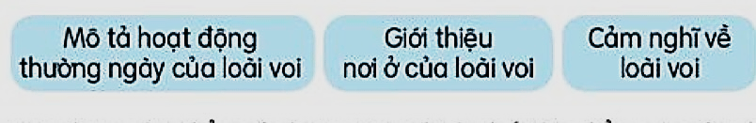
Thứ Tư ngày 21 tháng 2 năm 2024
Tiếng Việt
Bài 8: Đọc : Bầy voi rừng Trường Sơn
II. Tìm hiểu bài.
3. Sắp xếp các ý đã cho theo trình tự các đoạn trong bài?
* Đoạn 1: Giới thiệu nơi ở của loài voi.
* Đoạn 2: Mô tả hoạt động thường ngày của loài voi.
* Đoạn 3: Cảm nghĩ về loài voi.
4. Nêu những đặc điểm của loài voi. Em thích nhất đặc điểm nào của chúng?

Slide 7
Thứ Tư ngày 21 tháng 2 năm 2024
Tiếng Việt
Bài 8: Đọc : Bầy voi rừng Trường Sơn
II. Tìm hiểu bài.
4. Nêu những đặc điểm của loài voi. Em thích nhất đặc điểm nào của chúng?
- Sống thành bầy rất đông, ăn rất khỏe để nuôi sống cơ thể, phải đi liên tục để tìm thức ăn, lúc rạng sáng và chiều tà, chúng rống rền vang, oai nghiêm và đầy uy lực...
- Chúng là loài vật thông minh và tình nghĩa, tận tâm thương mến đồng loại,…
5. Bài đọc giúp em biết thêm điều gì về loài voi?
- Loài voi thông minh, sống tình nghĩa như con người,...

Slide 8



Thứ Tư ngày 21 tháng 2 năm 2024
Tiếng Việt
Bài 8: Đọc : Bầy voi rừng Trường Sơn
II. Tìm hiểu bài
ĐỌC LẠI BÀI
* Nội dung bài nói gì?
* Nội dung: Hiểu biết về môi trường sống, những hoạt động thường ngày, đặc điểm của loài voi và tập tính sống của chúng là: đoàn kết, tận tâm và thương mến nhau như con người.
III. Luyện đọc diễn cảm.

Slide 9
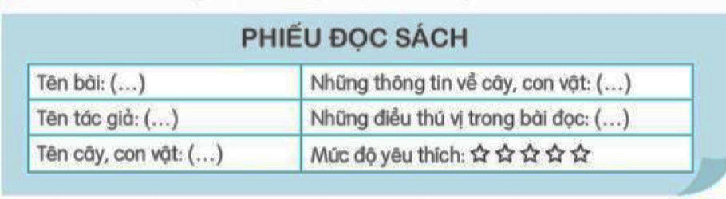
Thứ Tư ngày 21 tháng 2 năm 2024
Tiếng Việt
Bài 8: Đọc : Bầy voi rừng Trường Sơn
V. Đọc mở rộng.
1. Đọc câu chuyện, bài văn, bài thơ, … về cây cối, muông thú, …và viết phiếu đọc sáchtheo mẫu.
PHIẾU ĐỌC SÁCH
Tên bài: Mặt trời xanh của tôi | Những thông tin về cây: viết về cây cọ
Tên tác giả: Nguyễn Viết Bình | Điều thú vị: cây cọ được ví như mặt trời xanh
Mức độ yêu thích:

Slide 10
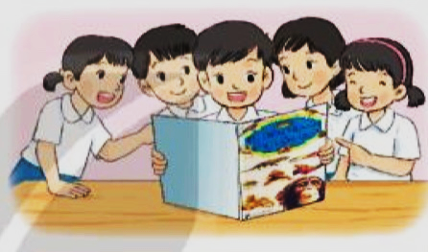
Thứ Tư ngày 21 tháng 2 năm 2024
Tiếng Việt
Bài 8: Đọc : Bầy voi rừng Trường Sơn
V. Đọc mở rộng.
2. Chia sẻ với các bạn về thông tin thú vị về thế giới thiên nhiên trong bài đã đọc hoặc bức thanh em vẽ.
Bài của tớ viết về một con vật rất đáng yêu đó chính là chú chim sâu. Chú chim sâu có thân hình bé nhỏ, đôi chân bé tý xíu, cái mỏ như hai cái vỏ trấu chắp lại. Tuy chú bé nhỏ những rất có ích, chú thường bắt sâu cho các bác nông dân

Slide 11






NĂM
MỞ RỘNG VỐN TỪ VỀ NÚI RỪNG.
ĐẶT VÀ TRẢ LỜI CÂU HỎI: Ở ĐÂU? KHI NÀO?

Slide 12
Thứ Năm ngày 22 tháng 2 năm 2024
Tiếng Việt
Khởi động

Slide 13
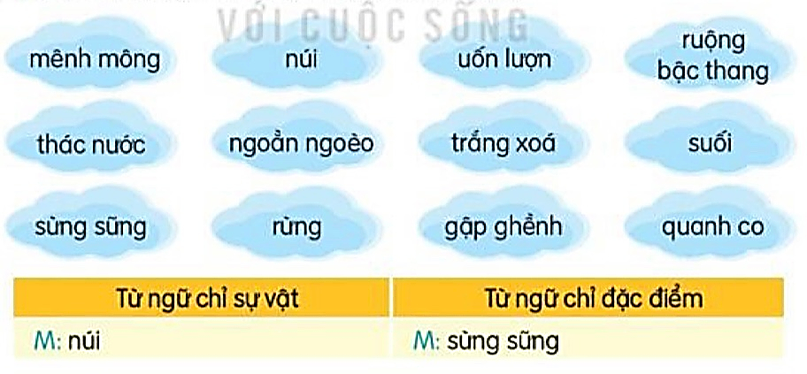
Thứ Năm ngày 22 tháng 2 năm 2024
Tiếng Việt
Mở rộng vốn từ về núi rừng;
Đặt và trả lời câu hỏi Ở đâu ? Khi nào ?
Bài 1. Xếp các từ ngữ dưới đây vào nhóm thích hợp:

Slide 14
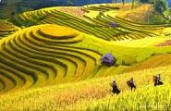
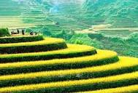
Ruộng bậc thang

Slide 15
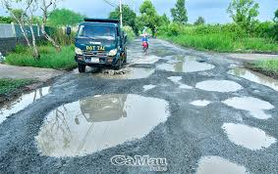
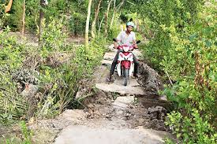
gập ghềnh

Slide 16
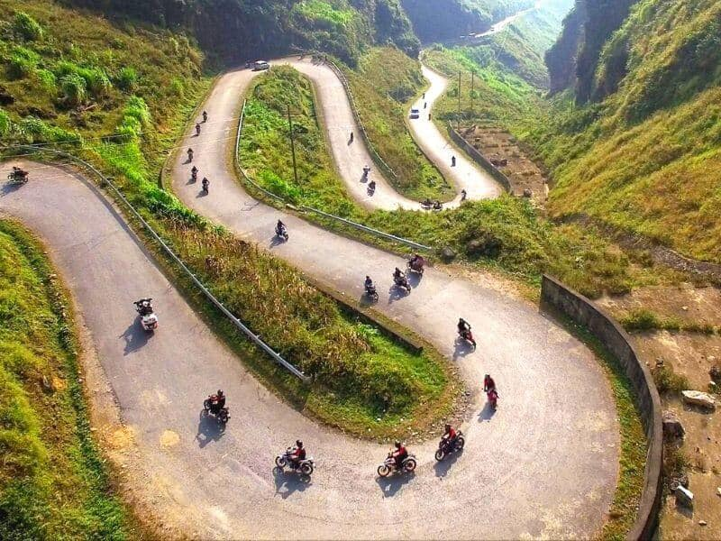
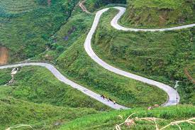
ngoằn ngoèo
uốn lượn
quanh co

Slide 17
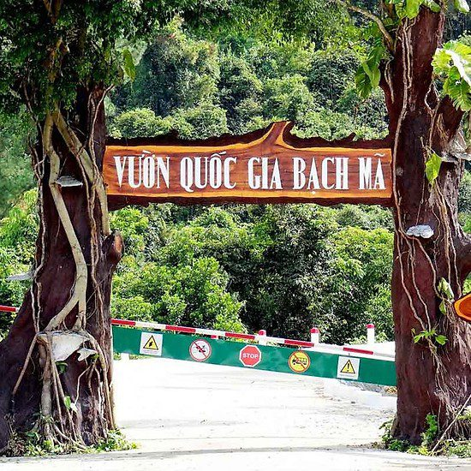
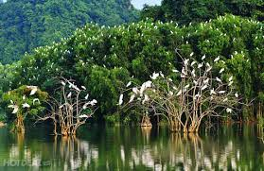
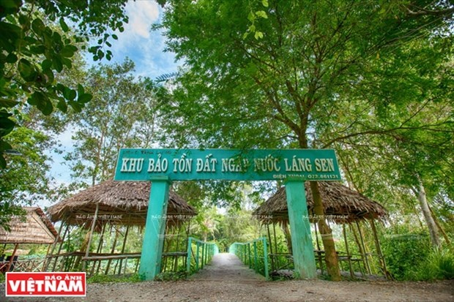
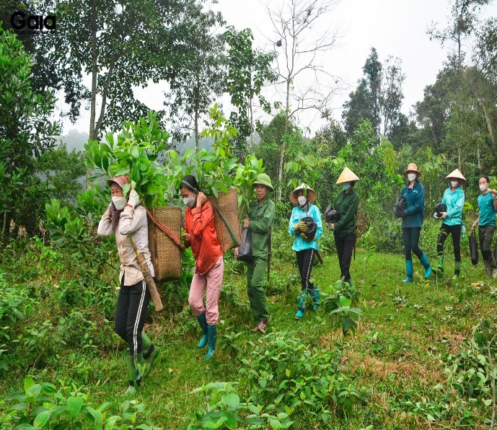
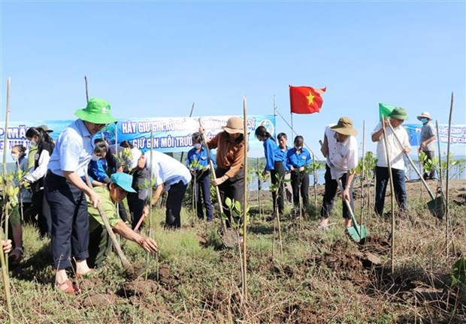
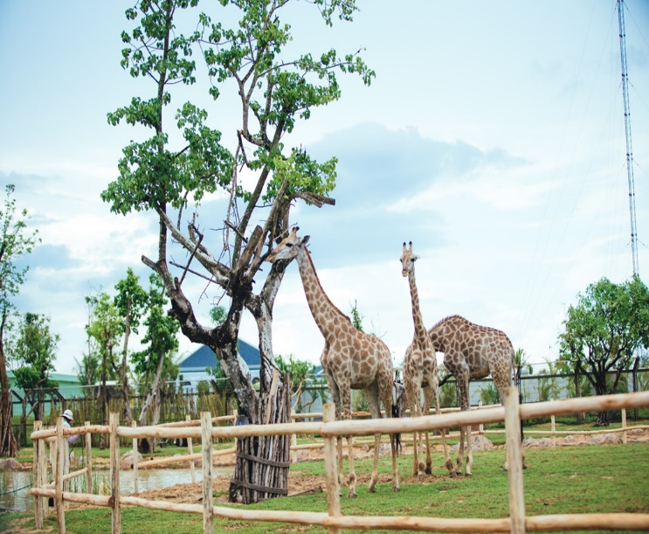
* Ngoài ra còn một số từ ngữ về núi rừng: bảo vệ rừng, giữ rừng, khu bảo tồn thiên nhiên, trồng cây gây rừng, phủ xanh đồi núi trọc, lũ quét, cháy rừng.....

Slide 18
Thứ Năm ngày 22 tháng 2 năm 2024
Tiếng Việt
Mở rộng vốn từ về núi rừng;
Đặt và trả lời câu hỏi Ở đâu ? Khi nào ?
Bài 1. Xếp các từ ngữ dưới đây vào nhóm thích hợp:
Từ ngữ chỉ sự vật | Từ ngữ chỉ đặc điểm
M: sừng sững, mênh mông, uốn lượn, ngoằn ngoèo, trắng xóa, gập ghềnh, quanh co.
M: núi, ruộng bậc thang, thác nước, suối, rừng.

Slide 19
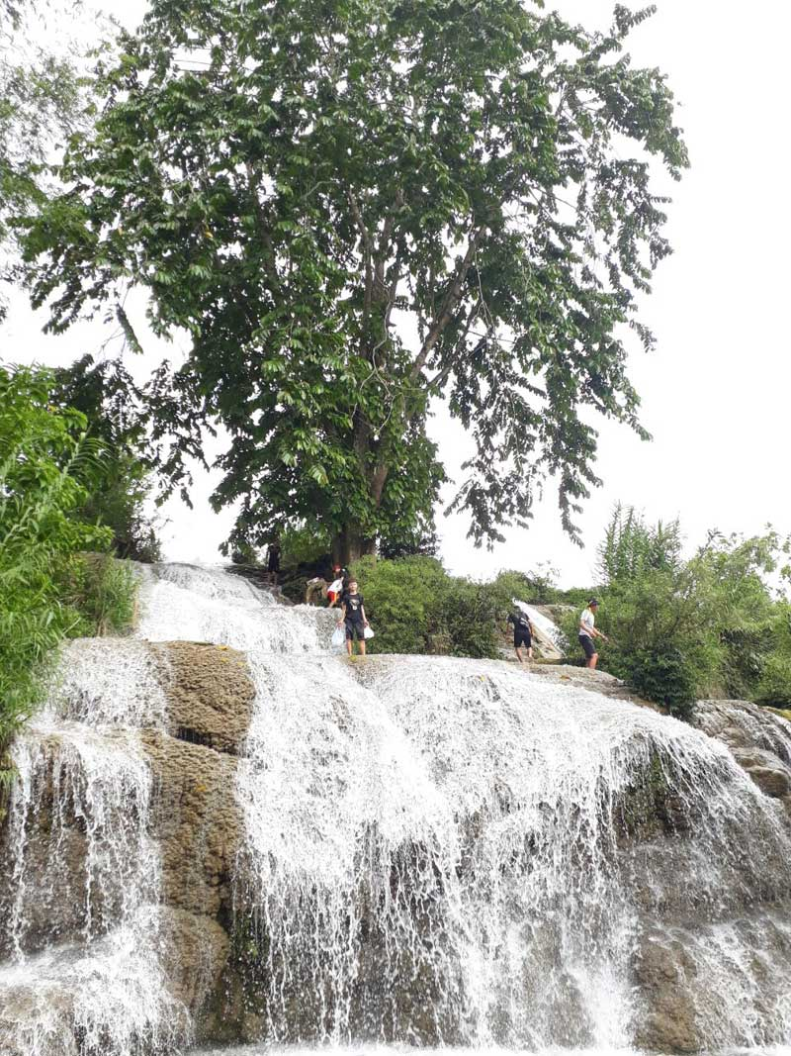
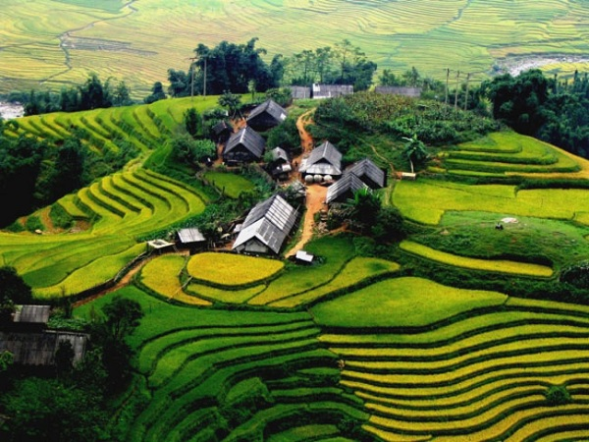
Thứ Năm ngày 22 tháng 2 năm 2024
Tiếng Việt
Mở rộng vốn từ về núi rừng;
Đặt và trả lời câu hỏi Ở đâu ? Khi nào ?
* Bài 2. Đặt 2 đến 3 câu với từ ngữ ở bài tập 1
- Những thác nước chảy tung bọt trắng xóa.
- Xa xa những ruộng bậc thang trải dài mênh mông.

Slide 20
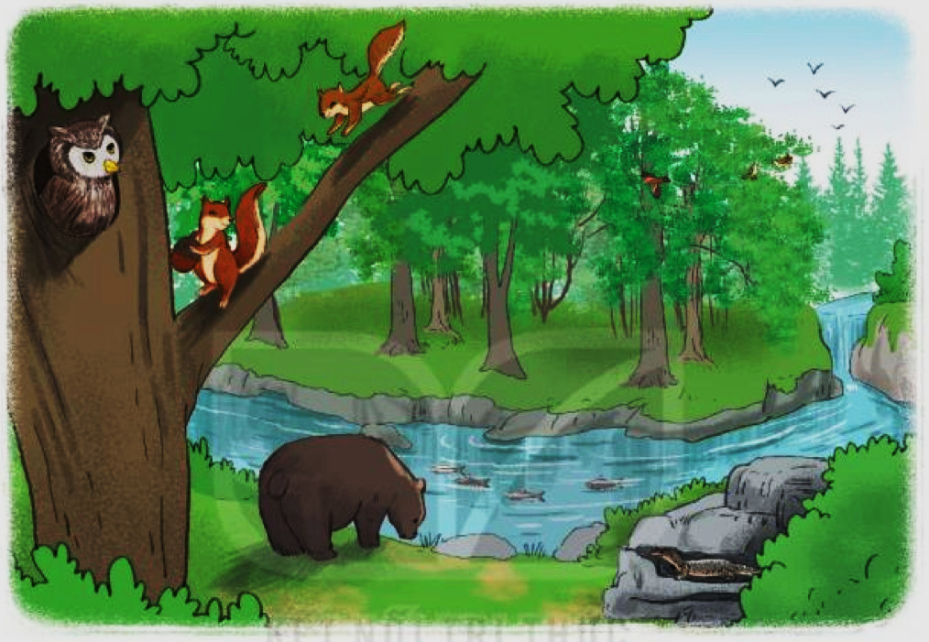
Thứ Năm ngày 22 tháng 2 năm 2024
Tiếng Việt
Mở rộng vốn từ về núi rừng;
Đặt và trả lời câu hỏi Ở đâu ? Khi nào ?
* Bài 3. Nhìn tranh, đặt và trả lời câu hỏi: Ở đâu?
M: - Cú mèo làm tổ ở đâu?
- Cú mèo làm tổ ở trong hốc cây.
- Các chú sóc đang đứng ở đâu?
- Các chú sóc đang đứng trên cành cây.
- Gấu đang uống nước ở đâu?
- Gấu đang uống nước bên dòng suối.
- Kì đà đang trốn ở đâu?
- Kì đà đang trốn trong khe đá

Slide 21
Thứ Năm ngày 22 tháng 2 năm 2024
Tiếng Việt
Mở rộng vốn từ về núi rừng;
Đặt và trả lời câu hỏi Ở đâu ? Khi nào ?
* Bài 4. Dựa vào đoạn thơ dưới đây, đặt và trả lời câu hỏi Khi nào?
Rùa con đi chợ đầu xuân
Mới đến cổng chợ bước chân sang hè.
Chợ đông hoa trái bộn bề
Rùa mua hạt giống đem về trồng gieo.
Mua xong chợ đã vãn chiều
Heo heo gió thổi cánh diều mùa thu.
Đường dài chẳng ngại nắng mưa
Kịp về tới cửa trời vừa sang đông.
(Mai Văn Hai)
- Rùa đến chợ khi nào?
- Rùa con đến chợ khi sang hè.
- Khi nào rùa con mua hạt giống xong?
- Rùa con mua hạt giống xong khi trời sang thu.
- Rùa con về tới cửa khi nào?
- Rùa con về tới cửa nhà khi đã sang đông.

Slide 22

CHÀO CÁC EM!
Notes:
22

Slide 23
TRƯỜNG TIỂU HỌC TIÊN CÁT.
TIẾNG VIỆT
LỚP 3A1.
NĂM
VIẾT ĐOẠN VĂN NÊU TÌNH CẢM,
CẢM XÚC VỀ CẢNH VẬT YÊU THÍCH.
GIÁO VIÊN: VŨ THỊ THÚY VINH.

Slide 24
Thứ Sáu ngày 23 tháng 2 năm 2024
Tiếng Việt
Khởi động

Slide 25
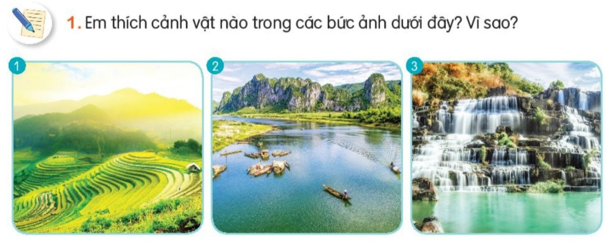
Thứ Sáu ngày 23 tháng 2 năm 2024
Tiếng Việt
Viết đoạn văn nêu tình cảm, cảm xúc về cảnh vật yêu thích.

Slide 26
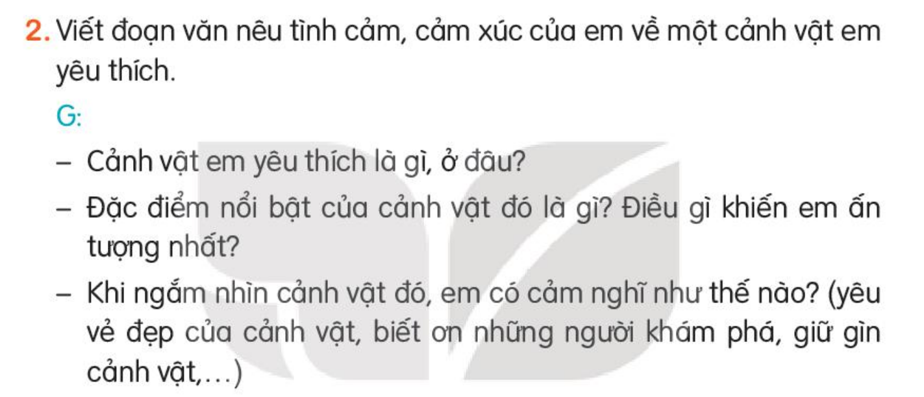
Thứ Sáu ngày 23 tháng 2 năm 2024
Tiếng Việt
Viết đoạn văn nêu tình cảm, cảm xúc về cảnh vật yêu thích.
VD: Em thích nhất bức tranh ruộng bậc thang. Vì nhìn từ xa trông chúng như những tấm thảm khổng lồ với muôn vàn màu sắc. Màu của lúa chín vàng. Màu của những khóm ngô xanh ngắt. Chúng tạo lên một bức tranh vô cùng sinh động và đẹp mắt.

Slide 27
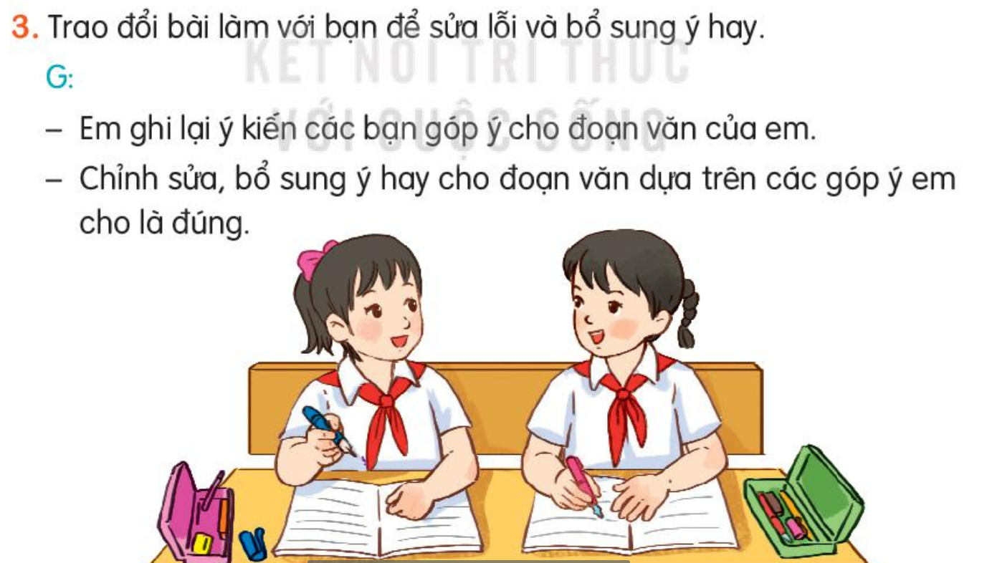
Thứ Sáu ngày 23 tháng 2 năm 2024
Tiếng Việt
Viết đoạn văn nêu tình cảm, cảm xúc về cảnh vật yêu thích.

Slide 28
CHÀO CÁC EM!
Notes:
28

